Slide 1
Сергей Александрович Есенин
« А в сердце светит Русь…»

Slide 2
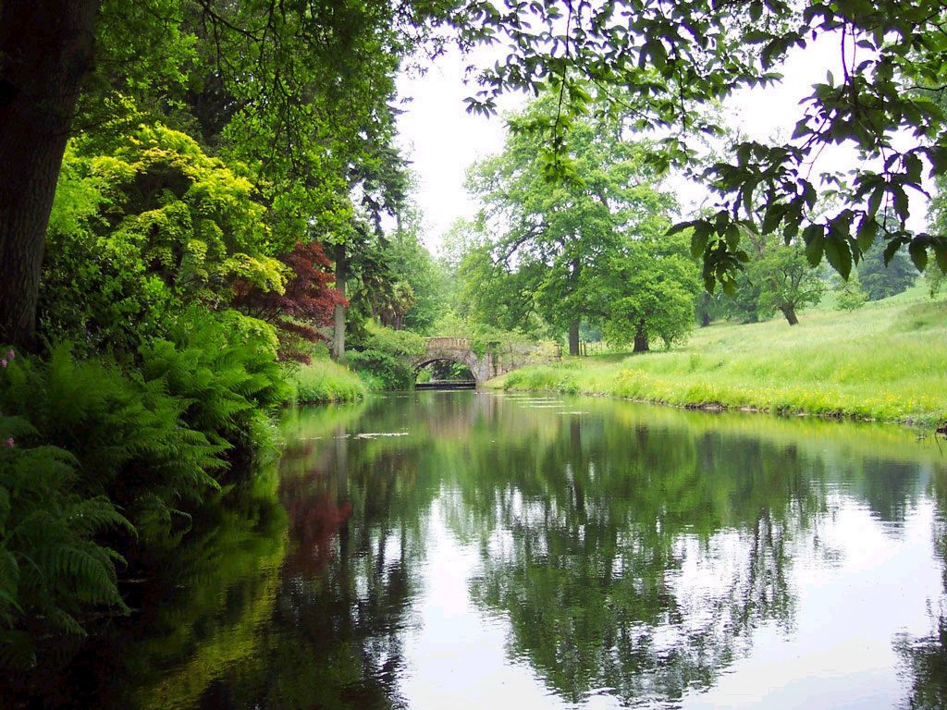
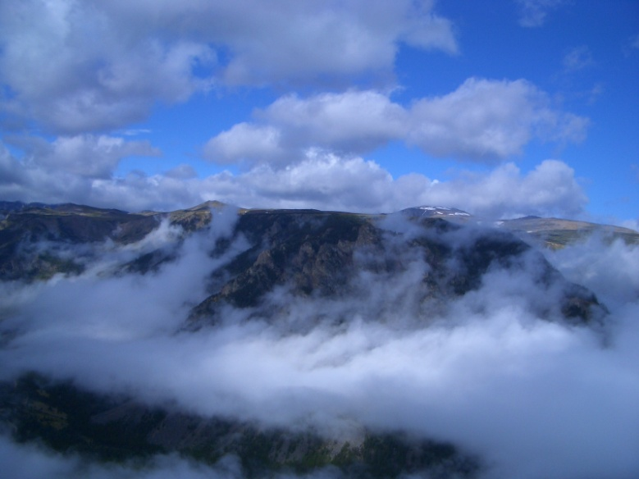
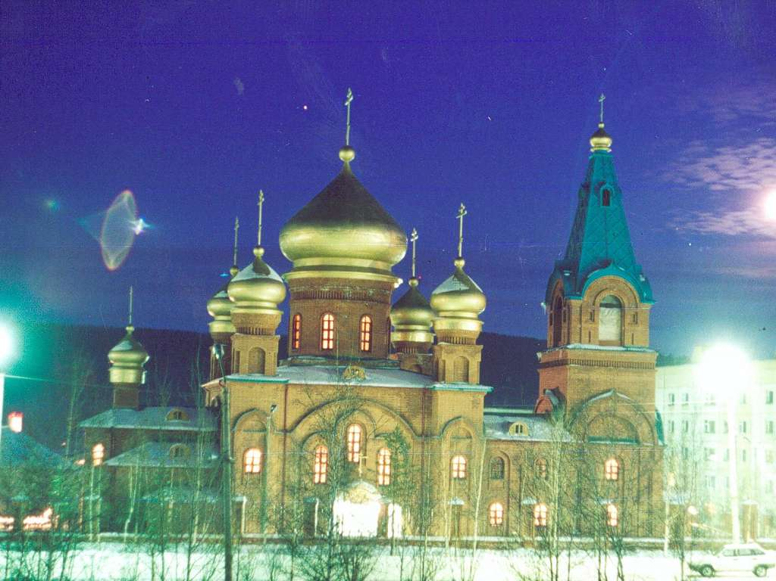
С чего начинается Родина ?

Slide 3
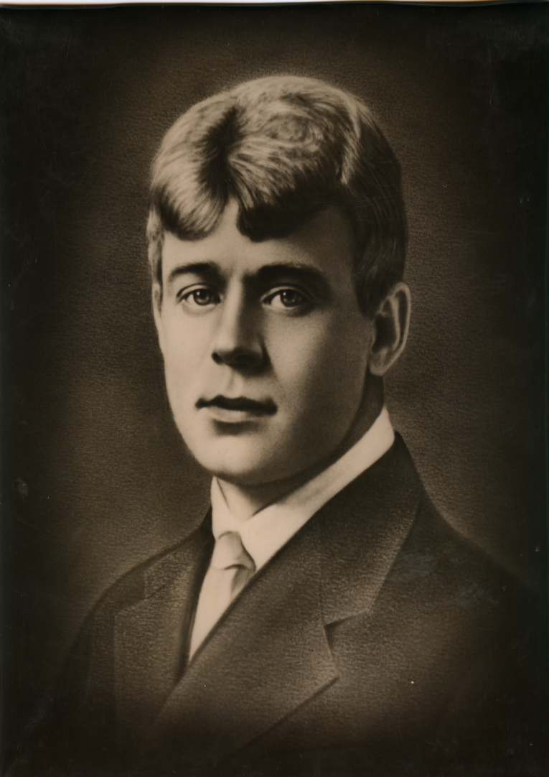
1895 - 1925
«Я
люблю
родину,
Я
очень люблю
родину!»
С. Есенин

Slide 4
Задремали звёзды золотые,
Задрожало зеркало затона…

Slide 5


«Милая моя родина…»

Slide 6

Ты жива ещё, моя
старушка?
Жив и я. Привет тебе,
привет!
Пусть струится над твоей
избушкой
Тот вечерний несказанный
свет.

Slide 7

«Поёт зима – аукает, мохнатый лес баюкает…»

Slide 8
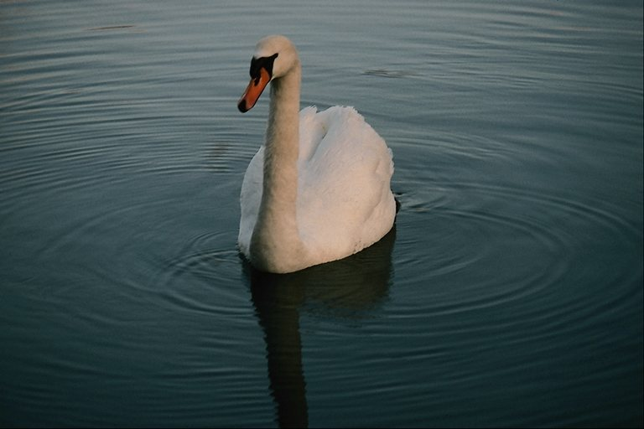

Slide 9

«Я покинул родимый дом,
Голубую оставил Русь…»

Slide 10

«Край ты мой любимый,
Край ты мой родной! »

Slide 11
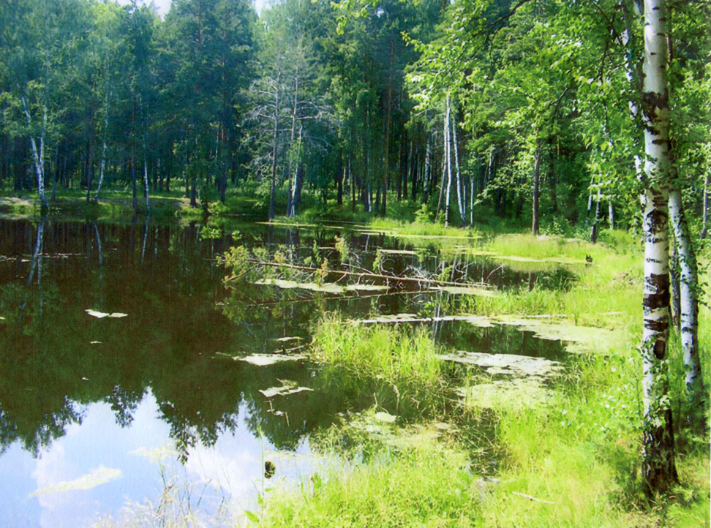


Русь моя родная

Slide 12

« Его поэзия есть как бы разбрасывание обеими пригоршнями сокровищ его души.»
А. Толстой
« «Человек будущего так же
будет читать Есенина,
как его читают люди сегодня.
Его стихи не могут состариться.
В их жилах течёт вечно молодая кровь.»
Н Тихонов

Slide 13


